Slide 1

Уважаемые жители Спас-Деменского муниципального района
Одним из инструментов обеспечения прозрачности и публичности бюджета и бюджетного процесса для населения является реализация "открытого бюджета" – "Бюджет для граждан".
Сегодня обеспечение открытости и прозрачности бюджетного процесса является одним из ключевых направлений деятельности Администрации МР «Спас-Деменский район».
Финансовый отдел администрации МР «Спас-Деменский район» предлагает версию бюджета на 2025 год и плановый период 2026 и 2027 годов в форме презентационного материала.
В «Бюджете для граждан» отражены основные направления бюджета муниципального района: доходы бюджета; объемы бюджетных ассигнований по наиболее значимым расходным обязательствам; плановые значения отдельных показателей, характеризующих результаты использования бюджетных средств.

Slide 2

Бюджет для граждан
К бюджету Спас-Деменского района на 2025 год и на плановый период 2026 и 2027 годов

Slide 3
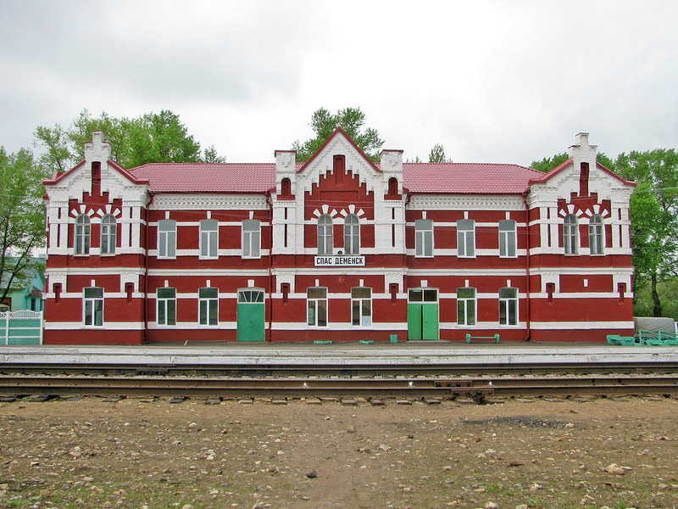
Уважаемые жители и гости района!
Бюджет для граждан» познакомит вас с основными
положениями бюджета МР «Спас-Деменский район» на 2025 год и на плановый период 2026 и 2027 годов.
Граждане – как налогоплательщики и как потребители муниципальных услуг – должны быть уверены в том, что передаваемые ими в распоряжение государства средства используются прозрачно и эффективно, приносят конкретные результаты, как для общества в целом, так и для
каждой семьи, для каждого человека.

Slide 4
БЮДЖЕТ - это форма образования и расходования денежных средств, предназначенных для финансового обеспечения задач и функций государства и местного самоуправления
ДОХОДЫ
– это поступающие в бюджет денежные средства (налоги юридических и физических лиц, административные платежи и сборы, безвозмездные поступления)
РАСХОДЫ
- это выплачиваемые из бюджета денежные средства (социальные выплаты населению, содержание муниципальных учреждений, капитальное строительство и другие)

Slide 5
Доходы – Расходы = дефицит (профицит)
Сбалансированность бюджета по доходам и расходам – основополагающее требование, предъявляемое к органам, составляющим и утверждающим бюджет.
Дефицит – Расходы>Доходы
Профицит – Расходы<Доходы

Slide 6
На чем основано составление проекта бюджета
Спас-Деменского района
Составление проекта бюджета муниципального района основывается на:
прогноз социально-экономического развития муниципального района;
основные направления бюджетной и налоговой политики;
муниципальные программы Спас-Деменского района.

Slide 7
Доходы бюджета
Дотации - это бюджетные средства, предоставляемые бюджету другого уровня бюджетной системы РФ на безвозмездной и безвозвратной основе для покрытия текущих расходов.
Субсидии - это бюджетные средства, предоставляемые бюджету другого уровня бюджетной системы РФ, физическому или юридическому лицу на условиях долевого финансирования целевых расходов.
Субвенции - бюджетные средства, предоставляемые бюджету другого уровня бюджетной системы РФ или юридическому лицу на безвозмездной и безвозвратной основе на осуществление определенных целевых расходов.

Slide 8
Бюджетный процесс – ежегодное формирование и исполнение бюджета.
Органы исполнительной власти:
1. Составление проекта бюджета очередного года.
2. Исполнение бюджета в текущем году.
3. Формирование отчёта об исполнении бюджета предыдущего года.
Представительные органы власти:
1. Рассмотрение проекта бюджета очередного года.
2. Утверждение бюджета очередного года.
3. Утверждение отчёта об исполнении бюджета предыдущего года.

Slide 9
Основные параметры бюджета муниципального района «Спас-Деменский район» на 2025 год и плановый период 2026 и 2027 годов. (тыс.руб)
 | 2025 год | 2026 год | 2027 год
1.Доходы всего | 482 490,5 | 447 381,6 | 443 925,0
Из них
Налоговые и неналоговые | 144 895,2 | 145 010,4 | 145 990,2
Налоговые | 140 716,2 | 140 831,4 | 141 811,2
Неналоговые | 4 179,0 | 4 179,0 | 4 179,0
Безвозмездные поступления | 337 595,3 | 302 371,2 | 297 934,8
2.Расходы ,всего | 484 890,5 | 449 281,6 | 445 625,0
3. Дефицит(-),профицит(+) | -2 400,0 | -1 900,0 | -1 700,0
4. Источники финансирования дефицита | 2 400,0 | 1 900,0 | 1 700,0

Slide 10
Расходы бюджета
Формирование расходов осуществляется в соответствии с расходными обязательствами, обусловленными установленным законодательством разграничением полномочий, исполнение которых должно происходить в очередном финансовом году и плановом периоде за счет средств соответствующих бюджетов.
Расходы бюджета сформированы и утверждены:
-по муниципальным программам и непрограммным направлениям деятельности;
-по ведомственной структуре.

Slide 11
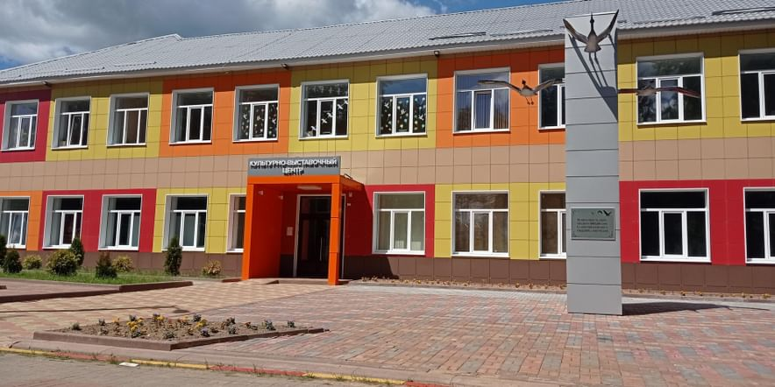
Разделы классификации расходов бюджета
01 Общегосударственные вопросы
03 Национальная безопасность и правоохранительная деятельность
04 Национальная экономика
05 Жилищно-коммунальное хозяйство
07 Образование
08 Культура, кинематография
10 Социальная политика
11 Физическая культура и спорт
12 Средства массовой информации
14 Межбюджетные трансферты общественного характера бюджетам субъектов РФ и муниципальных образований.

Slide 12
Структура расходов бюджета по разделам функциональной классификации на 2025 год и плановый период 2026 и 2027 годов.
Наименование (тыс.руб.) | 2025 год | 2026 год | 2027 год
Общегосударственные вопросы | 56 281,7 | 56 038,9 | 56 021,7
Национальная безопасность и правоохранительная деятельность | 6 979,4 | 4 896,6 | 4 911,9
Национальная экономика | 29 972,6 | 21 914,4 | 23 107,7
Жилищно-коммунальное хозяйство | 27 552,4 | 8 030,0 | 8 030,0
Образование | 192 107,0 | 187 729,0 | 187 627,1
Культура, кинематография | 71 320,6 | 68 901,3 | 58 408,5
Социальная политика | 73 174,3 | 70 149,7 | 70 486,3
Физическая культура и спорт | 1 200,0 | 500,0 | 500,0
Средства массовой информации | 3 800,0 | 3 000,0 | 3 000,0
Межбюджетные трансферты общественного характера бюджетам субъектов РФ и муниципальных образований. | 22 499,5 | 22 499,5 | 22 499,5
Всего расходов | 484 890,5 | 449 281,6 | 445 625,0

Slide 13
Расходы бюджета по муниципальным программам
В целях повышения эффективности и результативности бюджетных
расходов Правительством Калужской области и органами местного
самоуправления принято решение: формировать и исполнять
расходную часть областного и местного бюджетов
через реализацию государственных и муниципальных программ.
Муниципальная программа – это документ, определяющий:
- Цели и задачи государственной и муниципальной политики в определенной сфере;
- Способы их достижения;
Примерные объемы используемых финансовых ресурсов.
Преимуществом программного бюджета является распределение расходов не по ведомственному принципу, а по программам. Муниципальная программа имеет цель, задачи и показатели эффективности, которые отражают степень их достижения (решения), то есть действия и бюджетные средства направлены на достижение заданного результата.

Slide 14
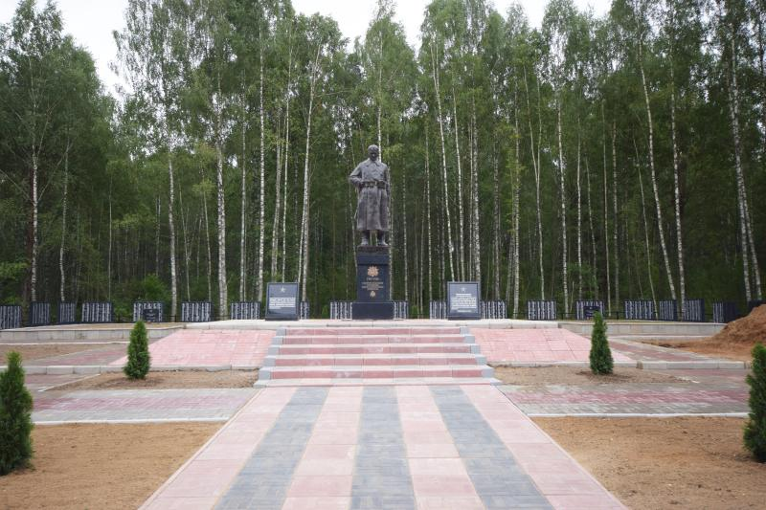
Объем бюджетных ассигнований по муниципальным программам на 2025 год и планируемые 2026, 2027 годы.
Наименование муниципальной программы (тыс.руб) | 2025 год | 2026 год | 2027 год
МП «Развитие образования в Спас-Деменском районе» | 191 869,2 | 187 357,5 | 187 609,3
МП «Социальная поддержка граждан в Спас-Деменском районе» | 44 403,9 | 44 456,1 | 44 892,0
МП «Обеспечение жильём населения Спас-Деменского района» | 2 001,1 | 1 990,1 | 1 890,8
МП «Развитие рынка труда в МР «Спас-Деменский район»» | 300 0 | 150,0 | 150,0
МП «Безопасность жизнедеятельности на территории МР «Спас-Деменский район»» | 5 475,0 | 4 476,3 | 4 476,3
МП «Развитие культуры в Спас-Деменском районе» | 72 197,3 | 70 131,7 | 59 285,2
МП «Благоустройство территорий населенных пунктов МР «Спас-Деменский район»» | 20 260,0 | 8 030,0 | 8 030,0
МП «Развитие физической культуры и спорта в МР «Спас-Деменский район»» | 1 200,0 | 500,0 | 500,0

Slide 15
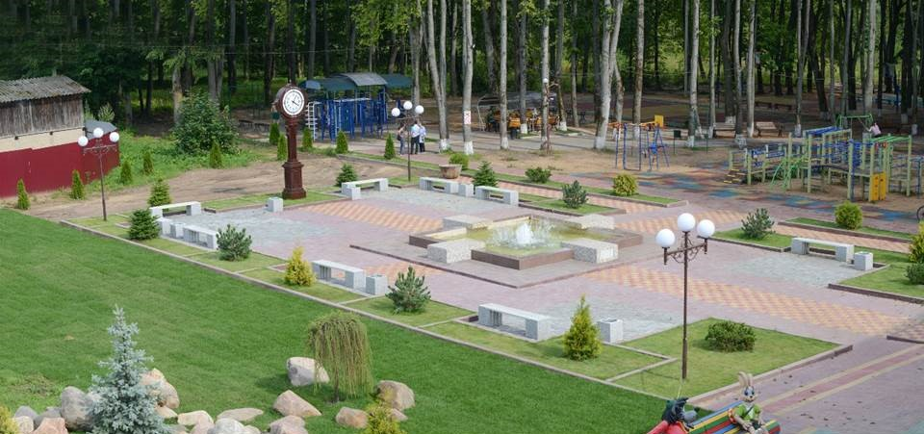
Объем бюджетных ассигнований по муниципальным программам на 2025 год и планируемые 2026, 2027 годы.
Наименование муниципальной программы ( тыс.руб) | 2025 год | 2026 год | 2027 год
МП «Экономическое развитие и управление имущественным комплексом в МР «Спас-Деменский район»» | 2 800,2 | 2 932,0 | 3 050,0
МП «Развитие дорожного хозяйства МР «Спас-Деменский район»» | 12 776,2 | 13 121,4 | 14 101,2
МП «Развитие сельского хозяйства и рынков сельскохозяйственной продукции в Спас-Деменском районе» | 4 025,6 | 3 162,7 | 3 162,7
МП «Энергосбережение и повышение энергоэффективности в МР «Спас-Деменский район»» | 1 500,0 | - | -
МП «Развитие потребительской кооперации на территории МР «Спас-Деменский район»» | 3 600,0 | 2 400,0 | 2 400,0
МП «Развитие предпринимательства в Спас-Деменском районе» | 52,0 | 53,0 | 53,0
МП «Семья и дети Спас-Деменского района» | 24 833,2 | 22 197,8 | 22 197,8

Slide 16
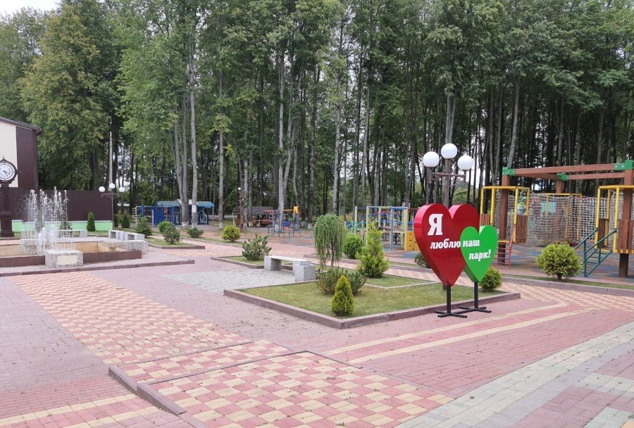
Объем бюджетных ассигнований по муниципальным программам на 2025 год и планируемые 2026, 2027 годы.
Наименование муниципальной программы (тыс.руб) | 2025 год | 2026 год | 2027 год
МП «Совершенствование системы управления общественными финансами Спас-Деменского района» | 31 867,8 | 31 866,8 | 31 865,8
МП «Совершенствование организации деятельности Администрации МР «Спас-Деменский район» по решению вопросов местного значения» | 49 507,6 | 47 737,4 | 47 737,4

Slide 17
Особенности использования бюджетных ассигнований в сфере
национальной экономики, жилищно-коммунального хозяйства, охраны
окружающей среды.
Решением №367 от 25.12.2024 года о бюджете муниципального района «Спас-Деменский район» на 2025 и на плановый период 2026 и 2027 годов установлено, что субсидии юридическим лицам (за исключением субсидий государственным (муниципальным) учреждениям), индивидуальным предпринимателям, физическим лицам – производителям товаров, работ, услуг предоставляются в порядке, установленном Администрацией муниципального района «Спас-Деменский район», в следующих случаях:
1) по Администрации муниципального района «Спас-Деменский район»:
- на реализацию отдельных мероприятий в рамках муниципальной программы муниципального района «Спас-Деменский район» «Развитие сельского хозяйства и рынков сельскохозяйственной продукции в Спас-Деменском районе»;

Slide 18
на реализацию отдельных мероприятий в рамках муниципальной программы муниципального района «Спас-Деменский район» «Развитие потребительской кооперации на территории муниципального района «Спас-Деменский район»;
- на реализацию отдельных мероприятий в рамках муниципальной программы муниципального района «Спас-Деменский район» «Благоустройство населённых пунктов муниципального района «Спас-Деменский район».
2. Поступившие в бюджет муниципального района доходы, предусмотренные пунктом 2 статьи 3 настоящего Решения носят целевой характер и используются в соответствии с планом мероприятий, утвержденным администрацией муниципального района «Спас-Деменский район».

Slide 19
Спасибо за внимание

